Slide 1
MHD 磁気リコネクショングループ
長谷川隆祥（東京大学）
中村達希（京都大学）
関大吉（京都大学）
與那覇公泰（名古屋大学）
@宇宙磁気流体・プラズマシミュレーションサマースクール2016
2016.8.26

Slide 2
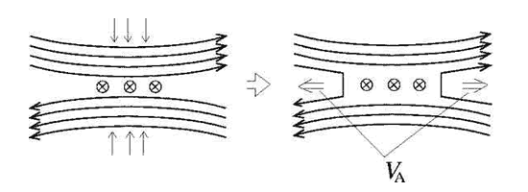
磁気リコネクションとは？
磁力線の繋ぎかわりによる磁気エネルギーの解放過程。これにより、磁気エネルギーはプラズマの運動エネルギーと内部エネルギーへと変換される。
抵抗の空間分布によって二種類考えられている。
一様に分布 → Sweet-Parkerモデル
局所的に分布 → Petscheckモデル（使用したモデル）
http://www.eps.s.u-tokyo.ac.jp/epphys/space/reconnection.html

Slide 3
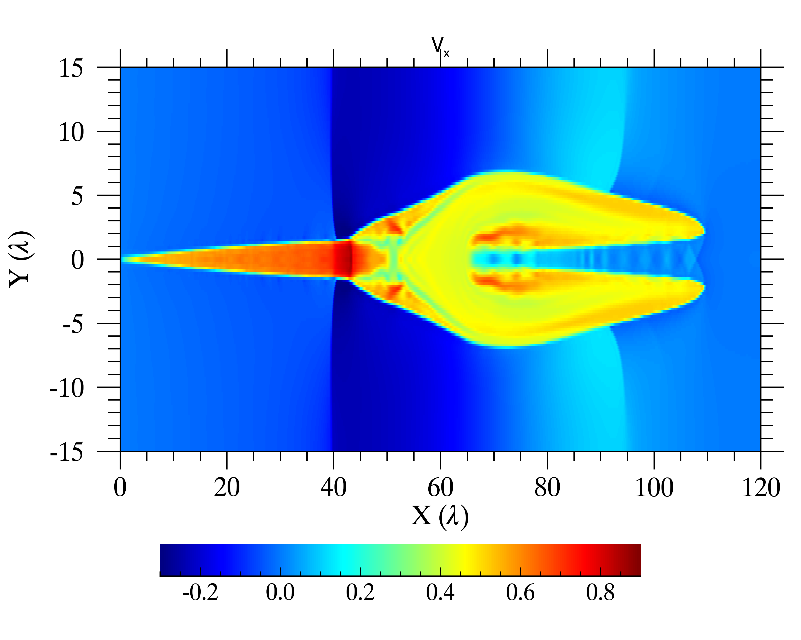
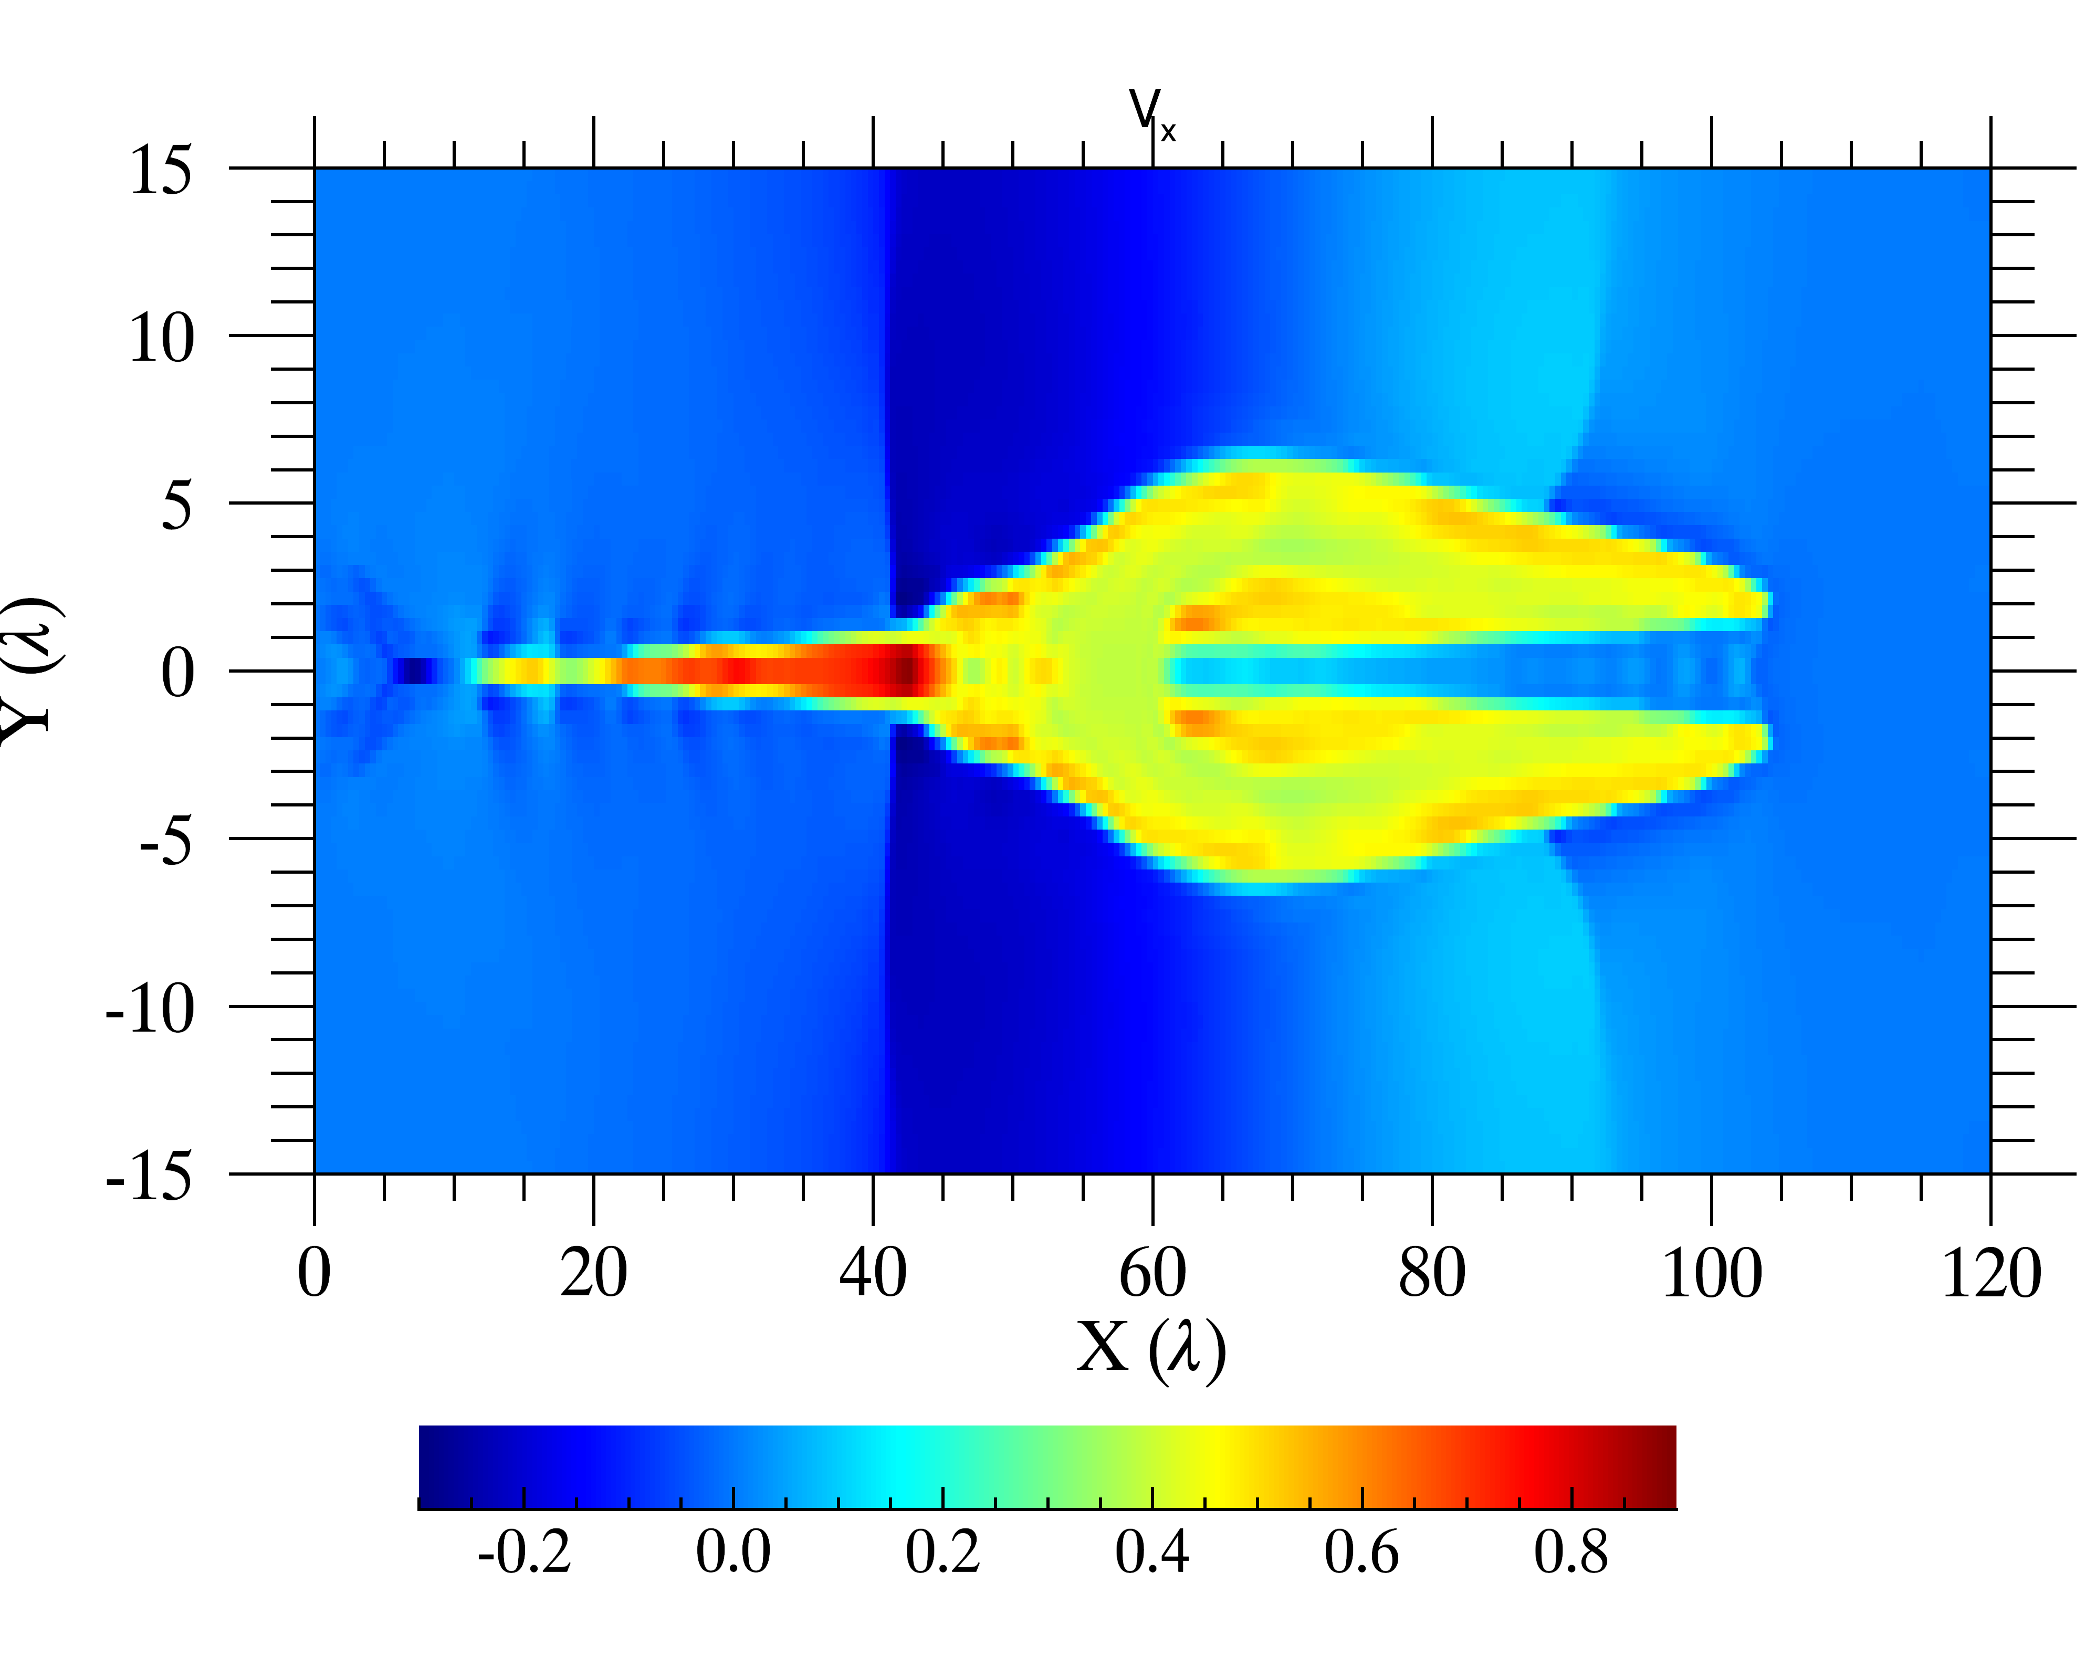
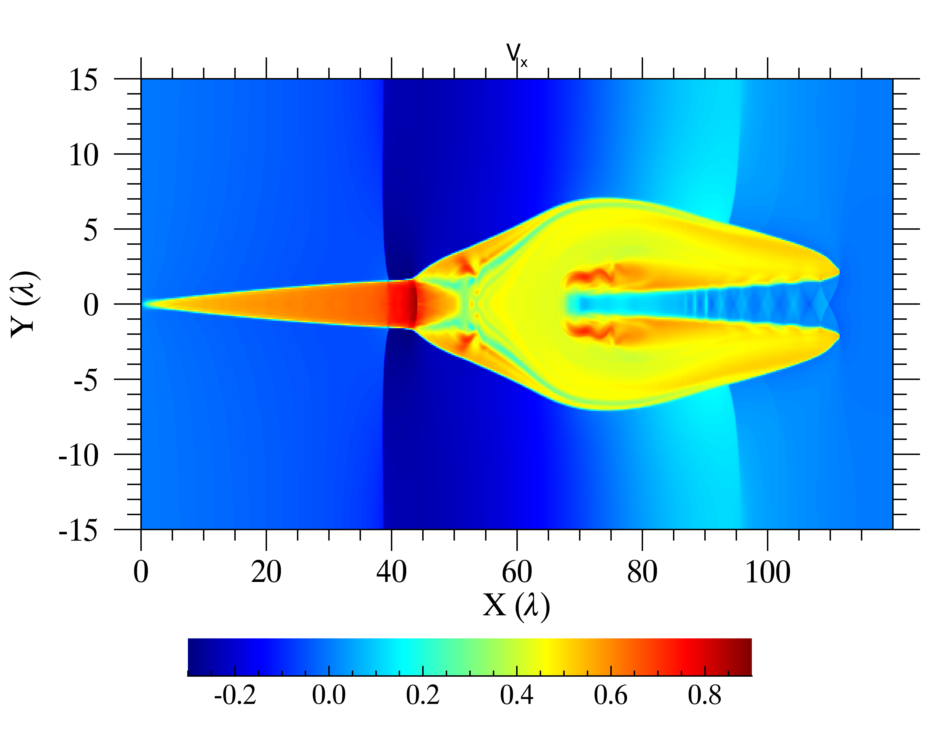
関（京都大学）
600 x 75 x 1
○ 解像度を変えると
物理はどう変わるのか？
V_{x}
300 x 38 x 1
1200 x 150 x 1

Slide 4
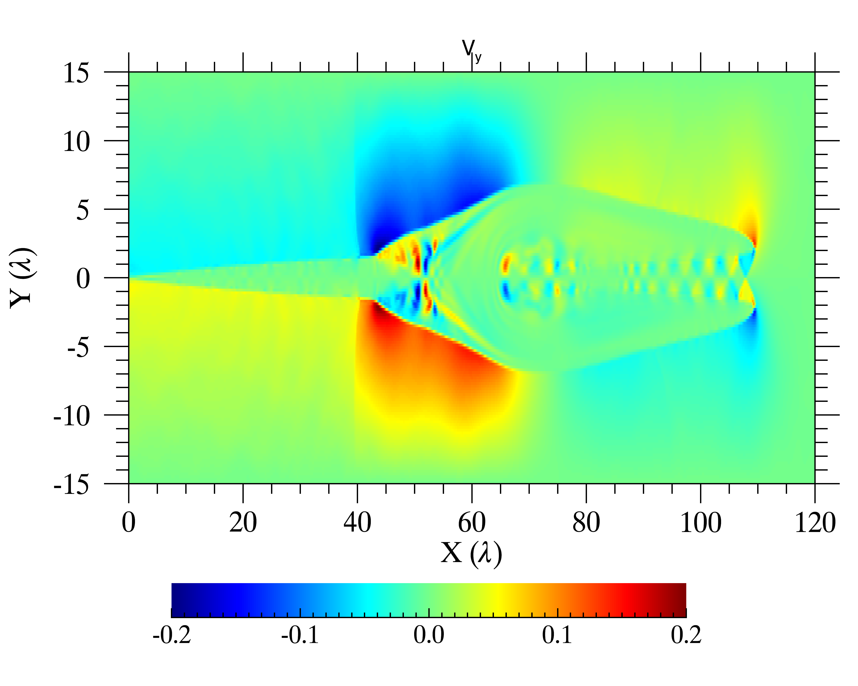
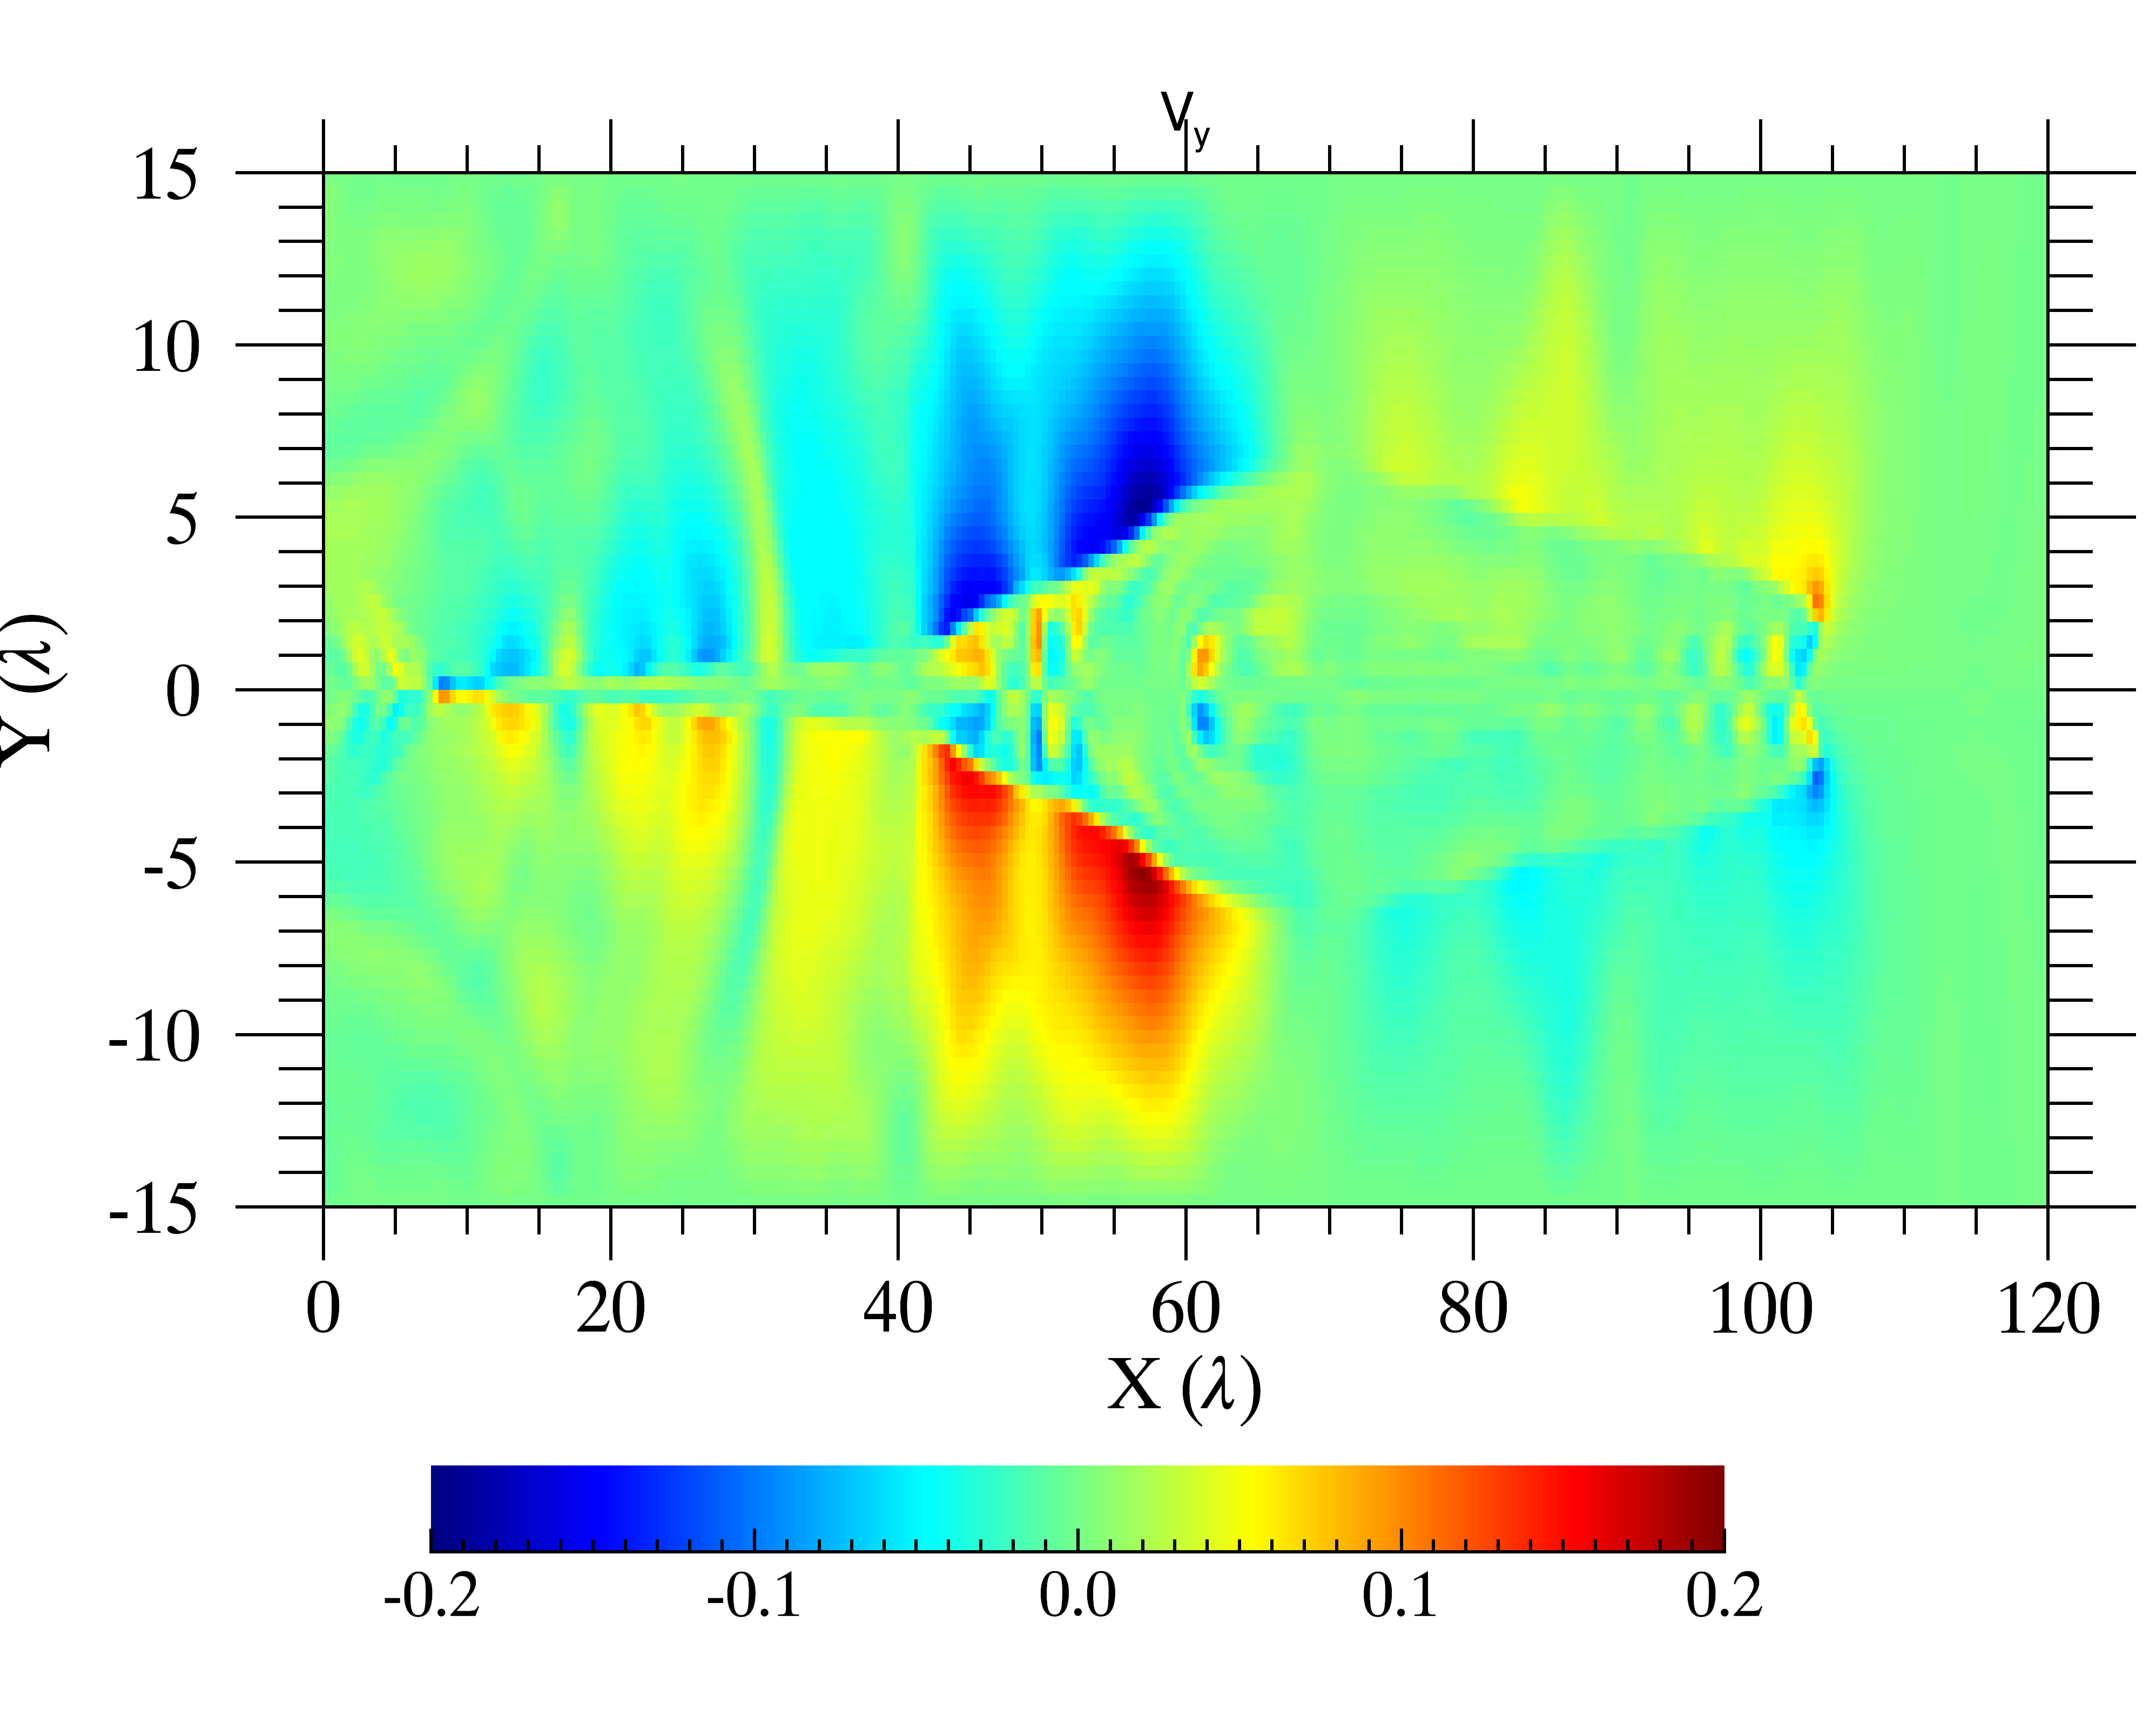
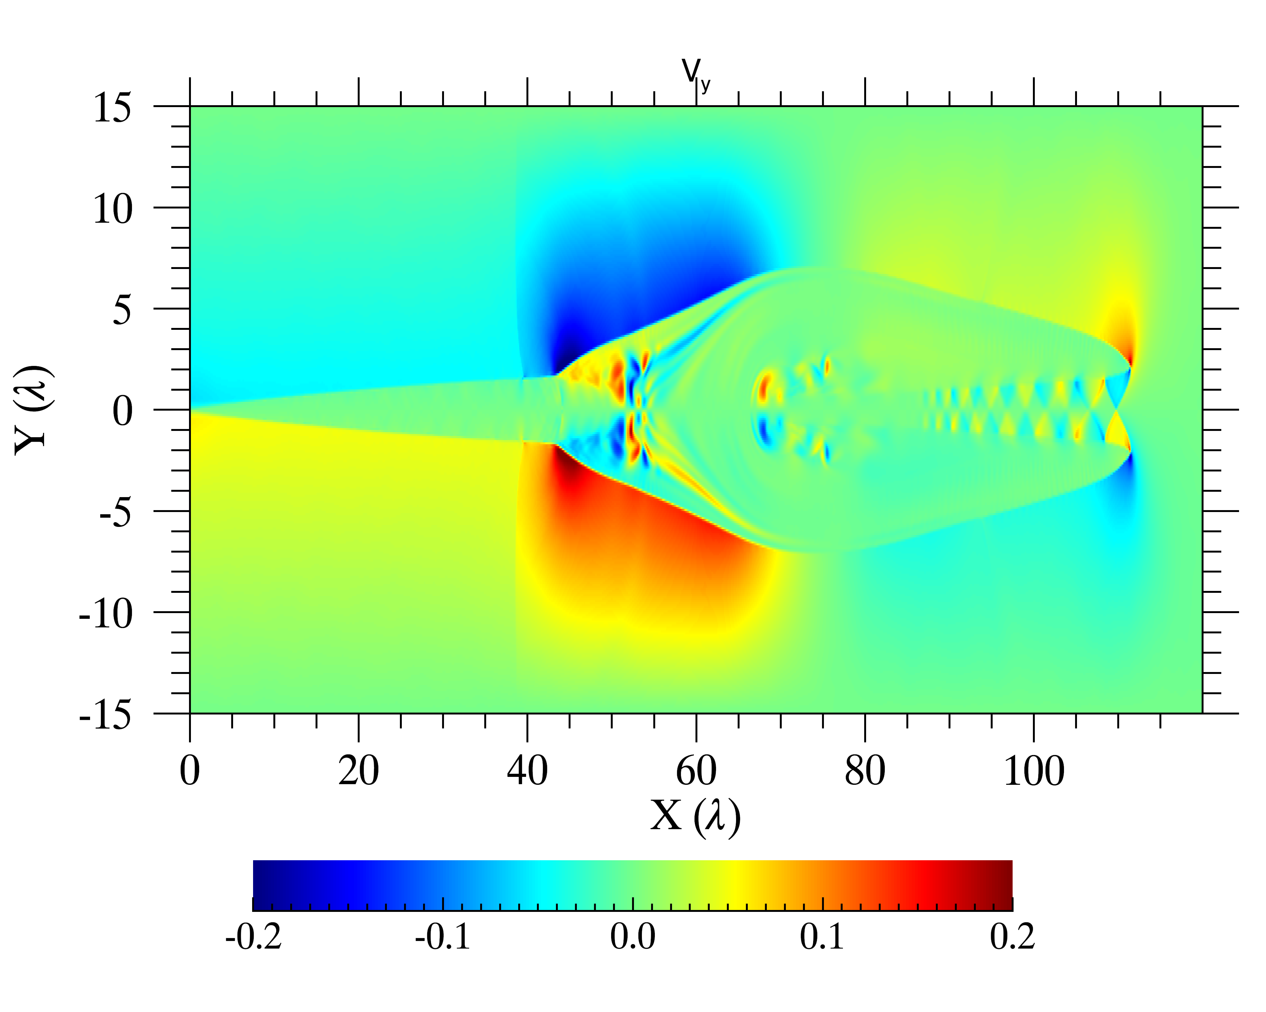
600 x 75 x 1
V_{y}
300 x 38 x 1
1200 x 150 x 1

Slide 5
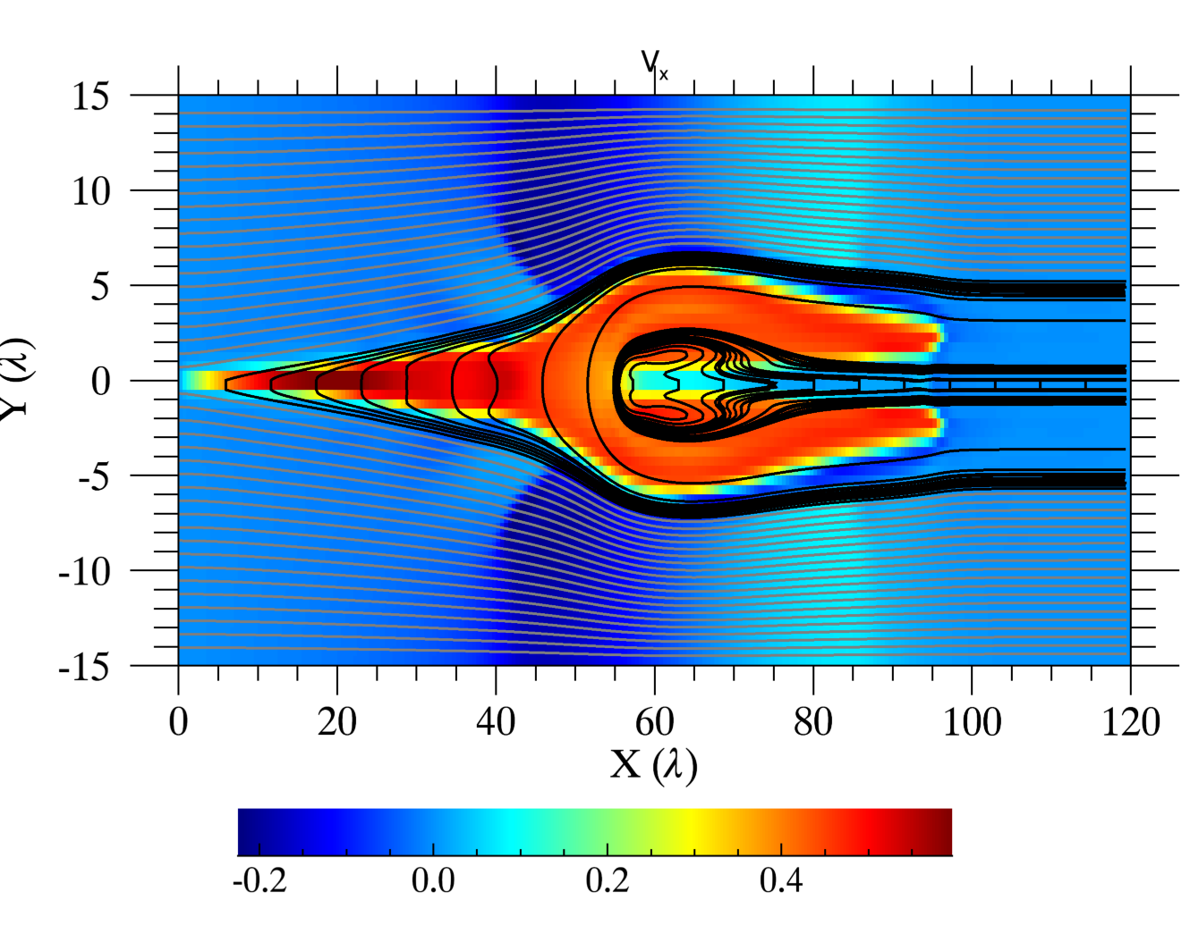
非対称リコネクション
担当: 与那覇
CANS+標準装備の二次元リコネクションコードで描いた場合のVx
t=250

Slide 6
非対称リコネクション
担当: 与那覇
密度：[上：下]=[1:10]における同時刻での結果
解析は全く手つかず

Slide 7
The Effect of 3rd-Component in 2D Magnetic Reconnection
長谷川 隆祥

Slide 8
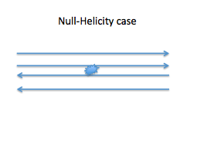
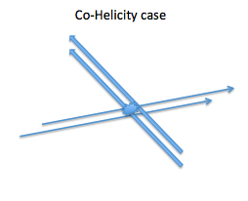
Motivation : What is the difference between null- and co-helicity configuration?
=What is the effect of guide magnetic field?
|Bx|=1
|Bz|=0
|Bx|=1
|Bz|=2

Slide 9
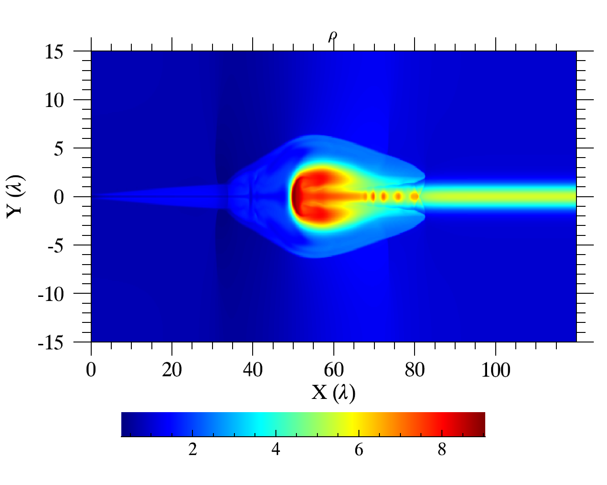
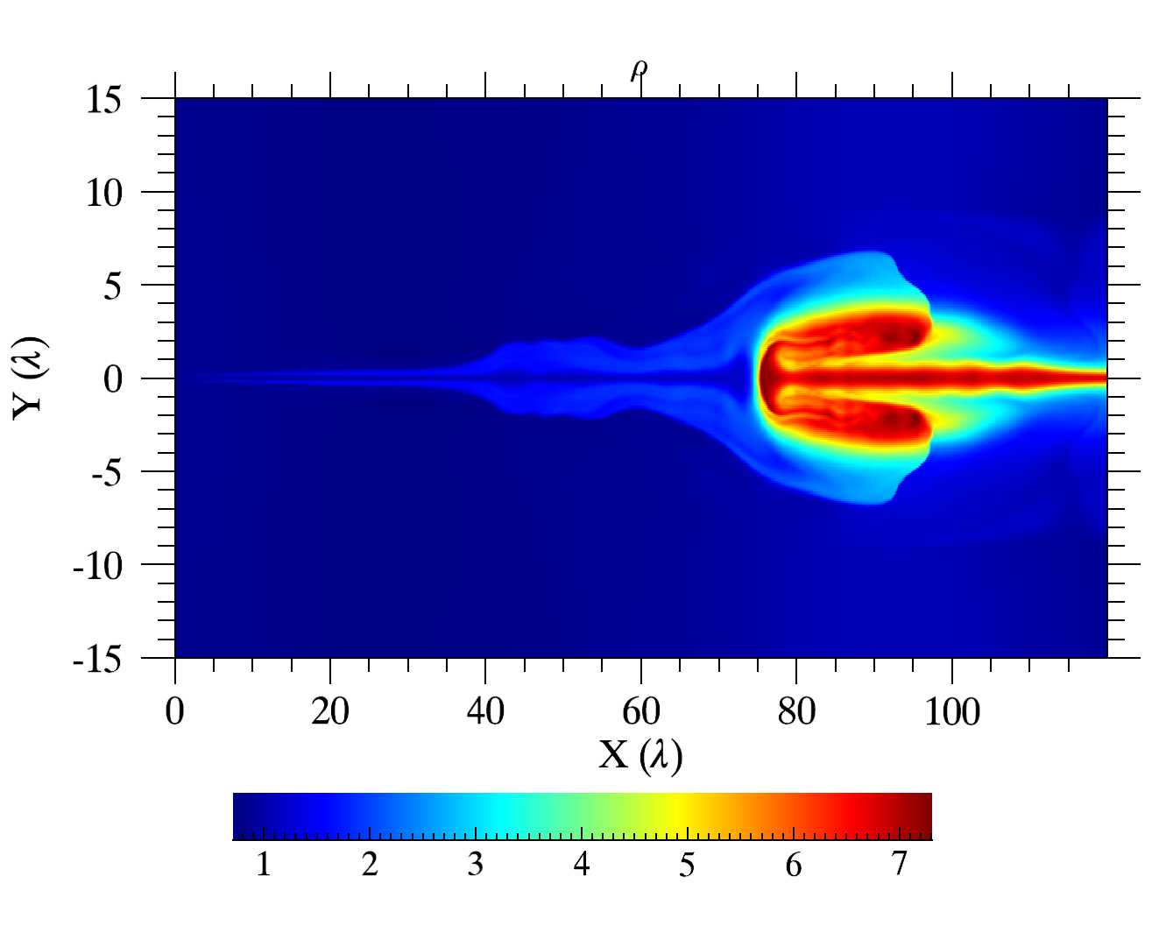
Null-Case
Density
t=20
Co-Case

Slide 10
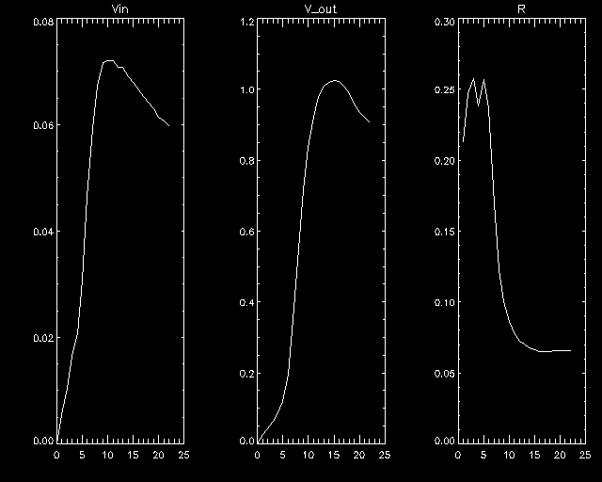
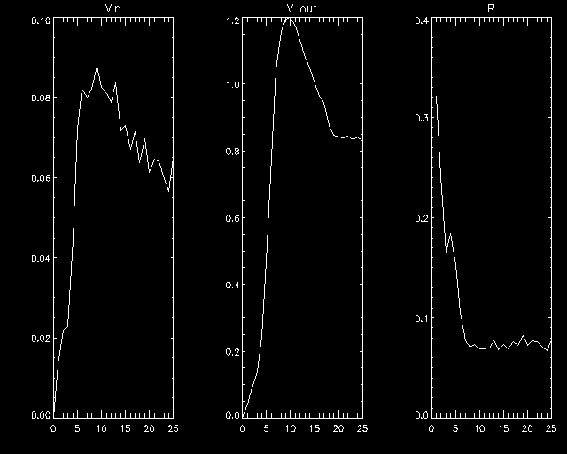
Null-Case
Co-Case
V_in
V_out
Rate
V_in
V_out
Rate

Slide 11
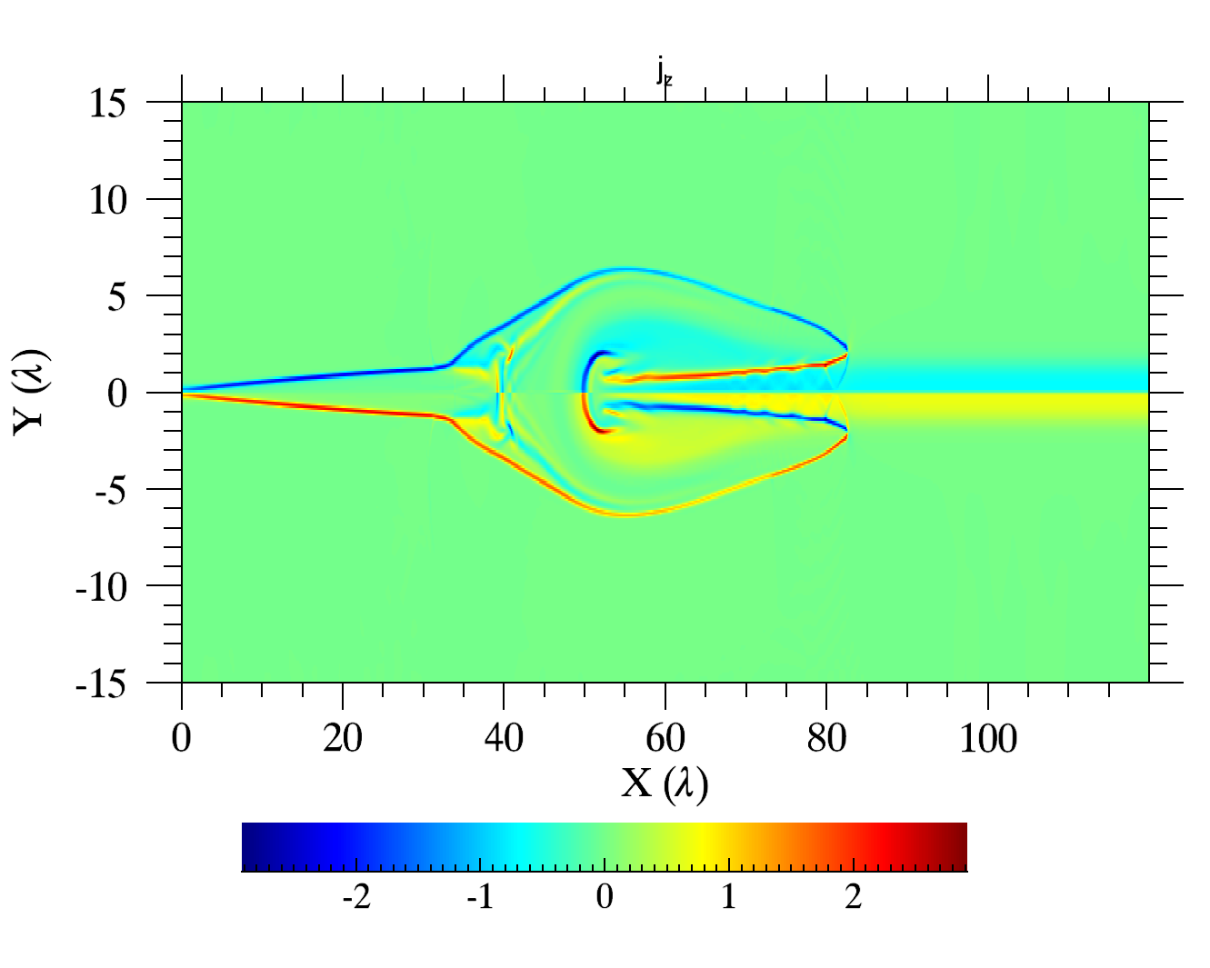
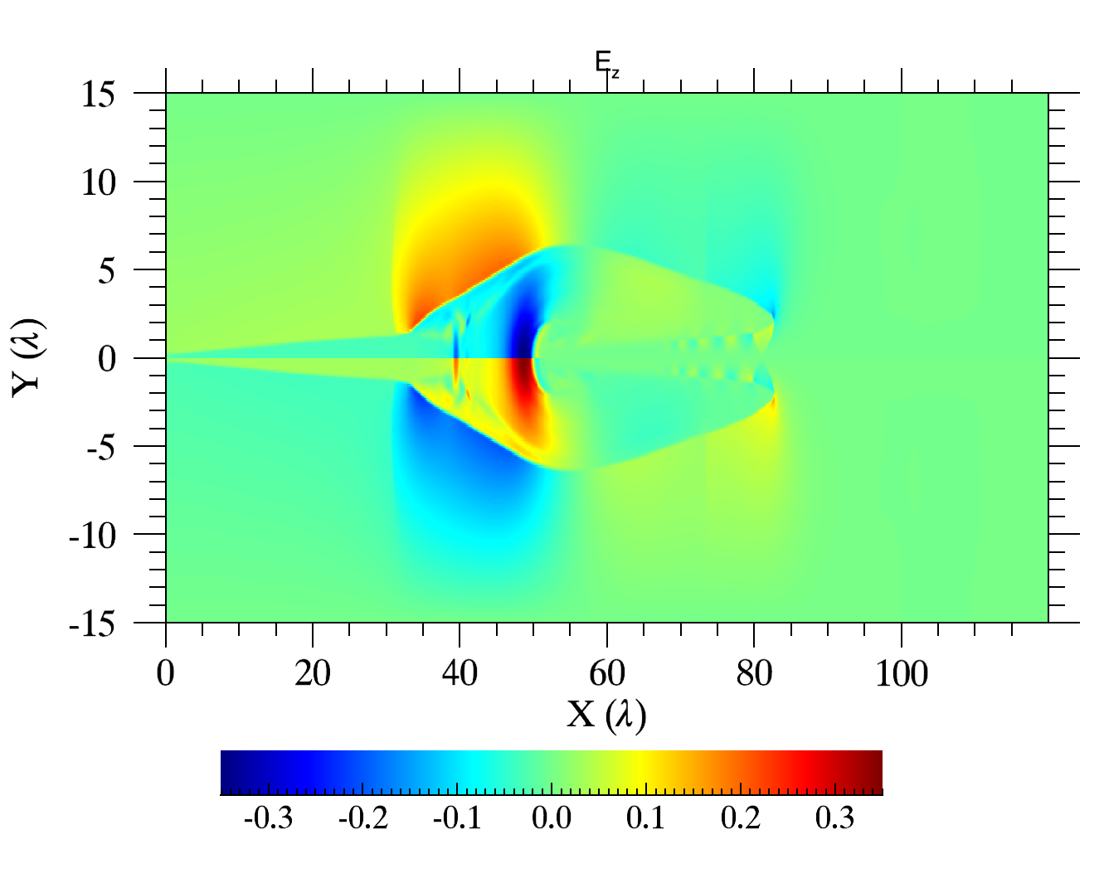
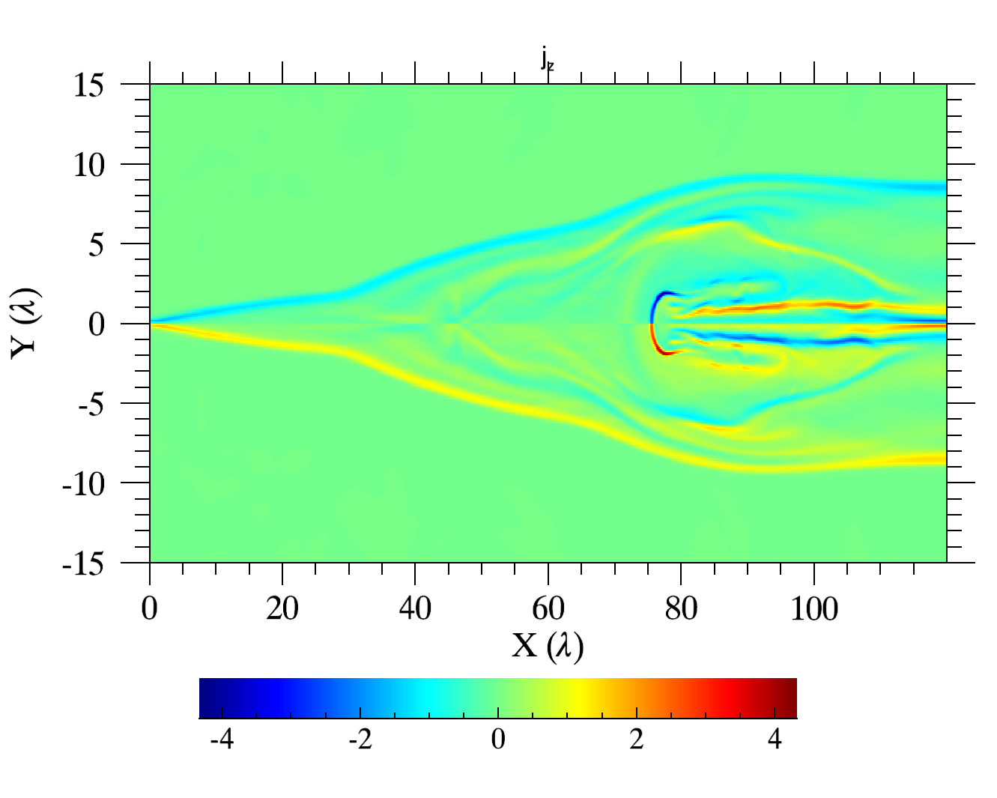
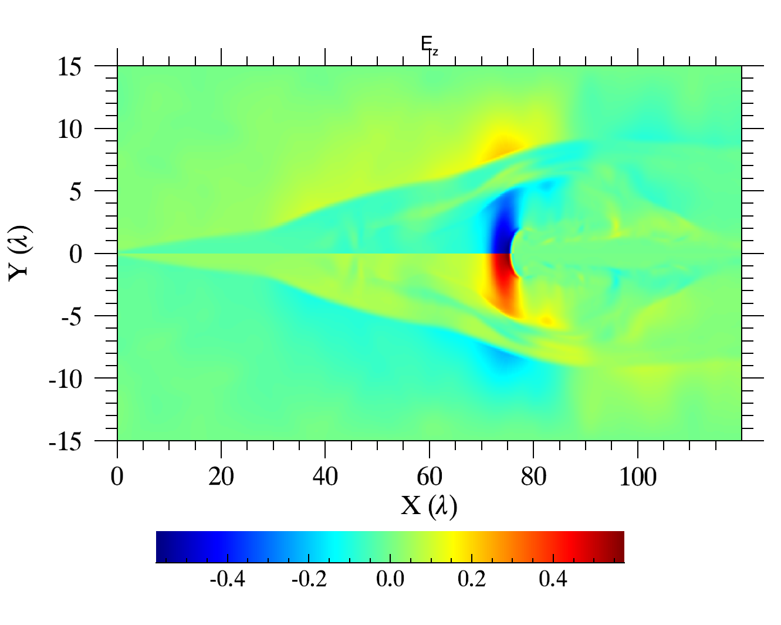
Null-Case
z-Current
z-Electric Field
Co-Case

Slide 12
Fin.

Slide 13
Petschek型リコネクションとslow shock
千葉サマースクール(2016)
8/26
京都大学理学研究科
宇宙物理学教室M1
中村 達希

Slide 14
Petschek型リコネクションが作るslow shockについて調べた
Petschek型リコネクション
1964年に提案された磁気リコネクションのモデル
従来のSweet-Parker型リコネクションよりエネルギー解放が高速
slow shockで磁気エネルギーを解放することが知られている
曲がった磁力線が磁気張力でエネルギーを解放する
速度Vx
slow shock

Slide 15
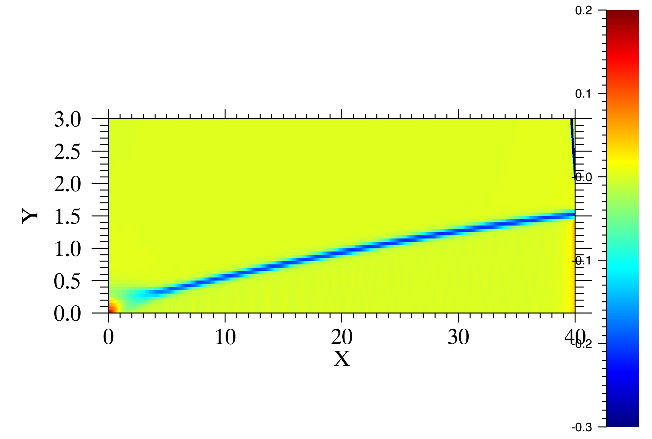
波面上でdiv v<0であった ⇒この波は衝撃波
線状に急激なdiv vの減少が見られる
div V

Slide 16
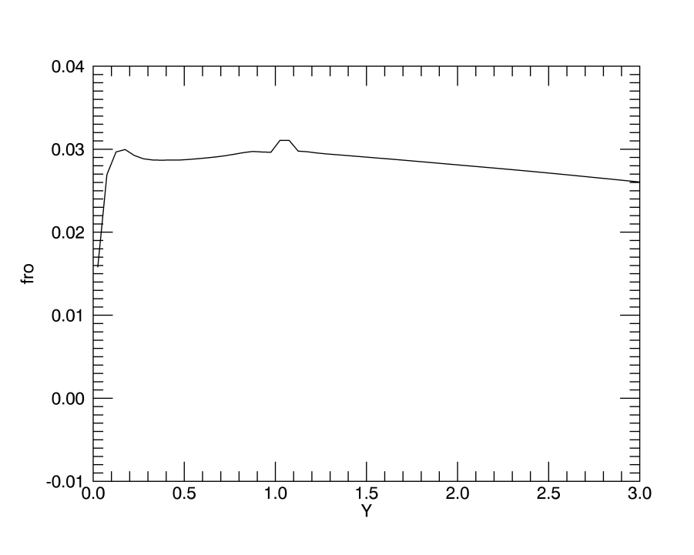
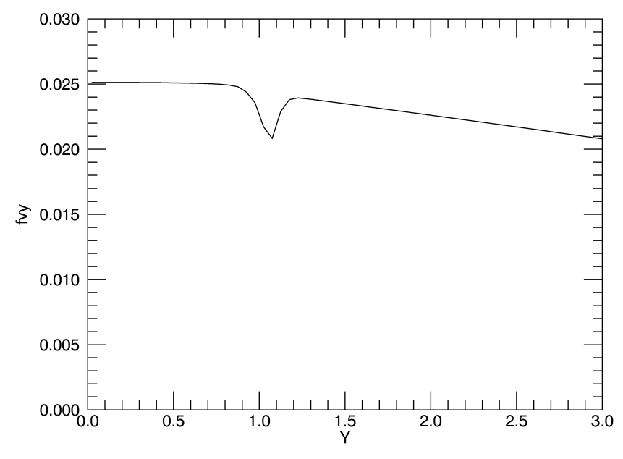
衝撃波面でフラックスがジャンプしない ⇒この衝撃波は定常な衝撃波
波面に垂直な直線で切り、その線上での各物理量のフラックスの変化を調べた
F_ρ
ρ
Y
F_Bx
X
Y

Slide 17
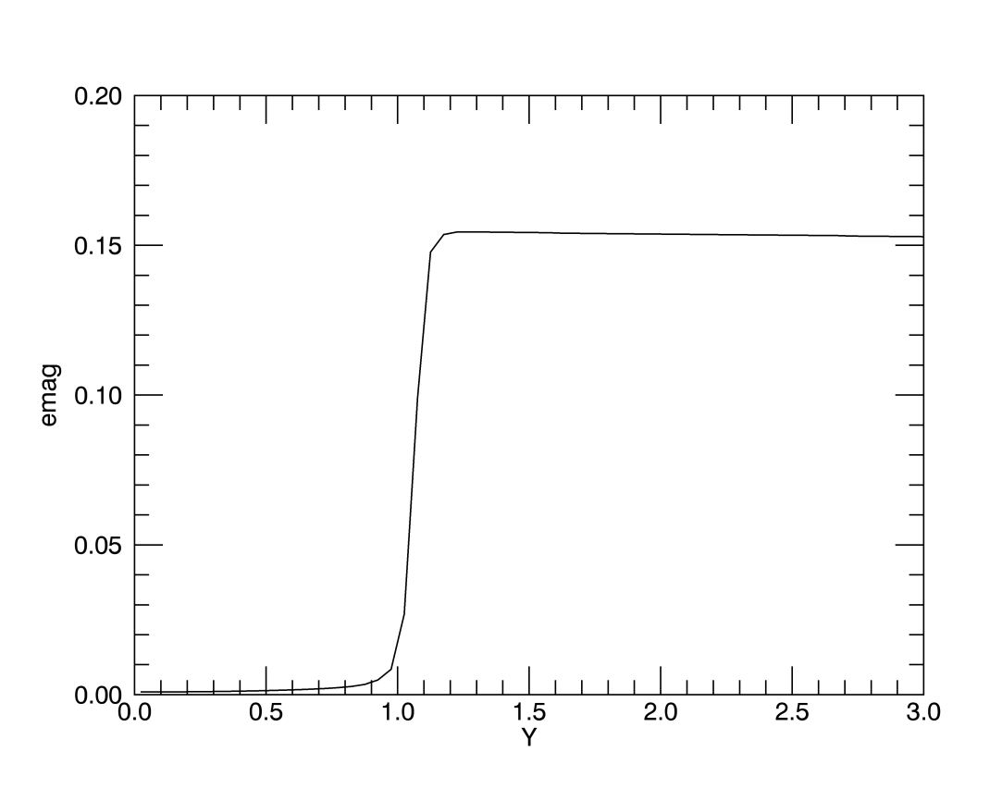
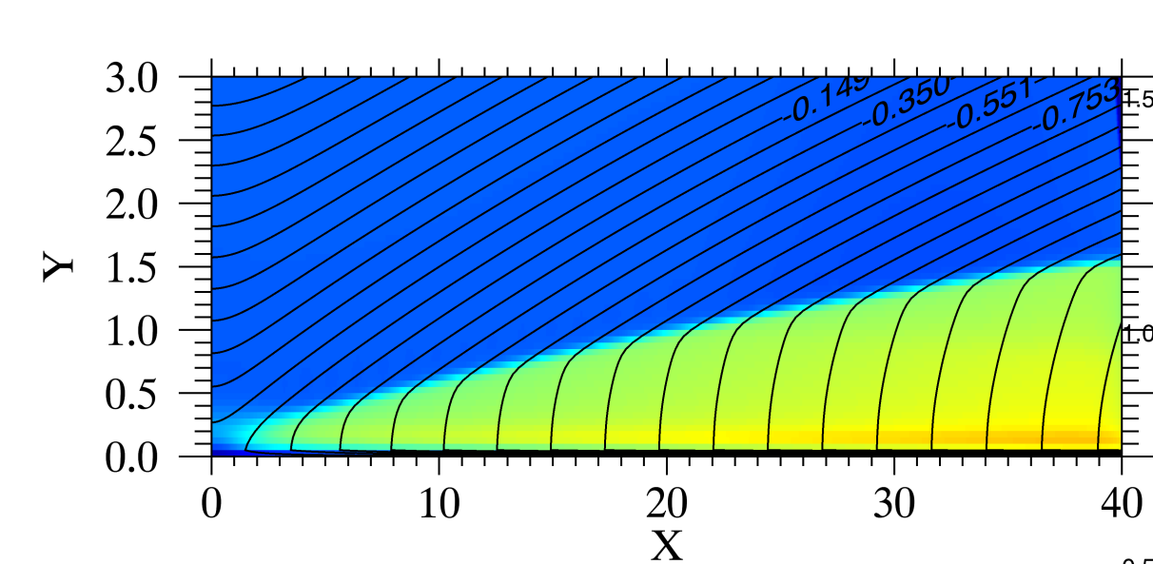
衝撃波の前後で磁力線密度が減少 ⇒この衝撃波はslow shock
ベクトルポテンシャルを計算し、等高線として描画した
E_mag=$\frac{B^{2}}{8π}$
ρ＋磁力線
Y

Slide 18
まとめ
CANS+とIDLを用いてPetschek型リコネクションが作るslow shockについて調べた
リコネクションに際して生じる衝撃波の前後でフラックスが変化しない(定常衝撃波)
波面を通過すると磁力線の密度が減少する(slow shock)
5日間ありがとうございました！

